Slide 1
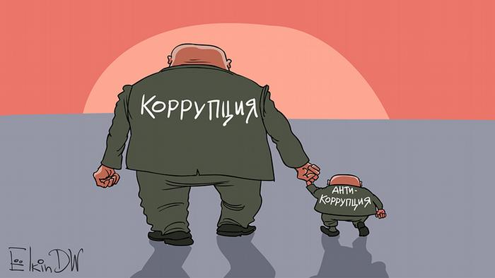

Mavzu: Korrupsiya va uning asosiy ko‘rinishlari.

Slide 2
Mashg’ulot rejasi
Korrupsiya tushunchasi.
Korrupsiyaning tarixiy ildizlari.
Korrupsiyaning jamiyat uchun havfi.

Slide 3


«Korrupsiya — shaxsning o‘z mansab yoki xizmat mavqeidan shaxsiy manfaatlarini yoxud o‘zga shaxslarning manfaatlarini ko‘zlab moddiy yoki nomoddiy naf olish maqsadida qonunga xilof ravishda foydalanishi, xuddi shuningdek, bunday nafni qonunga xilof ravishda taqdim etish»

Slide 4

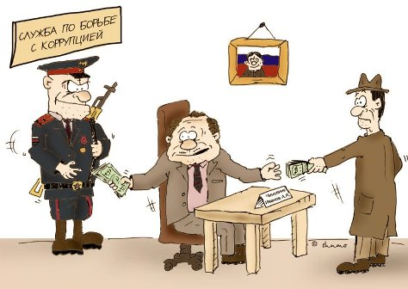

Korrupsiyada doim kamida ikki tomon ishtirok etadi:
bunda bir tomondan noqonuniy yo‘l bilan boylik orttirayotgan (o‘zi yoki uchinchi shaxs uchun) mansabdor shaxs
boshqa tomondan mansabdor shaxsdan aktiv yoki passiv usulda uning manfaatini ko‘zlovchi qaror qabul qilinishini kutayotgan shaxs.

Slide 5
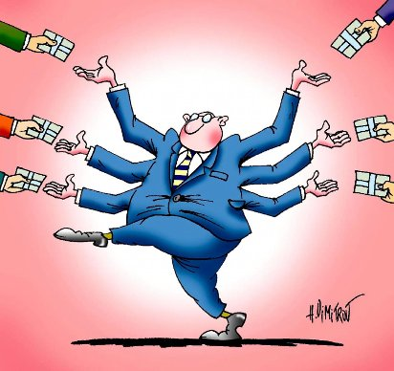
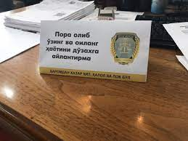
Korrupsiya tushunchasi lotin tilidagi “corruptio” so‘zidan olingan bo‘lib, mazmuni “buzish, sotib olish” ma‘nosini beradi va uning grammatik bir ildizli ma‘nosi yana “korroziya” ya‘ni “chirish” yoki “zanglash” kabi mazmunni ham beradi. Shundan kelib chiqib bu so‘zni ijtimoiy ko‘rinishi “hokimiyatni buzish, chiritish orqali sotib olish” degan ma‘noni beradi.

Slide 6


KORRUPSIYANING TAHDIDI :
- amalga oshirilayotgan islohotlarga qarshilik ko‘rsatish;
- davlatning konstitutsiyaviy asoslarini yemirish;
-jamiyatning ma‘naviy-axloqiy asoslarini yemirish;
-jamiyat a‘zolarining fuqarolik mavqeyini yo‘qqa chiqarish, islohotlar g‘oyasini obro‘sizlantirish;
- pul orqali hokimiyatni qo‘lga olishga intilish;
- nopok yo‘llar bilan boylik orttirish.

Slide 7
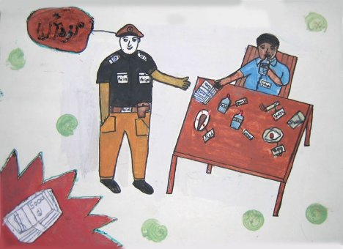
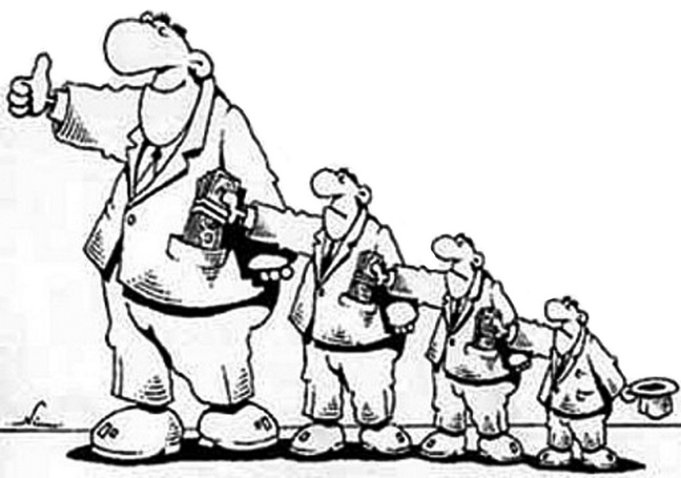
Injilda “Sovgʼalarni qabul qilma, chunki sovgʼa koʼrni koʼradigan qiladi va haqiqatni oʼzgartiradi” deyilgan boʼlsa, Quʼroni Karimda “Boshqalarning mulkini nohaq yoʼl bilan olmangiz va boshqalarga tegishli boʼlgan narsalarni olish uchun oʼz mulkingizdan hokimlaringizga pora qilib uzatmangizlar”,-deyilgan.

Slide 8

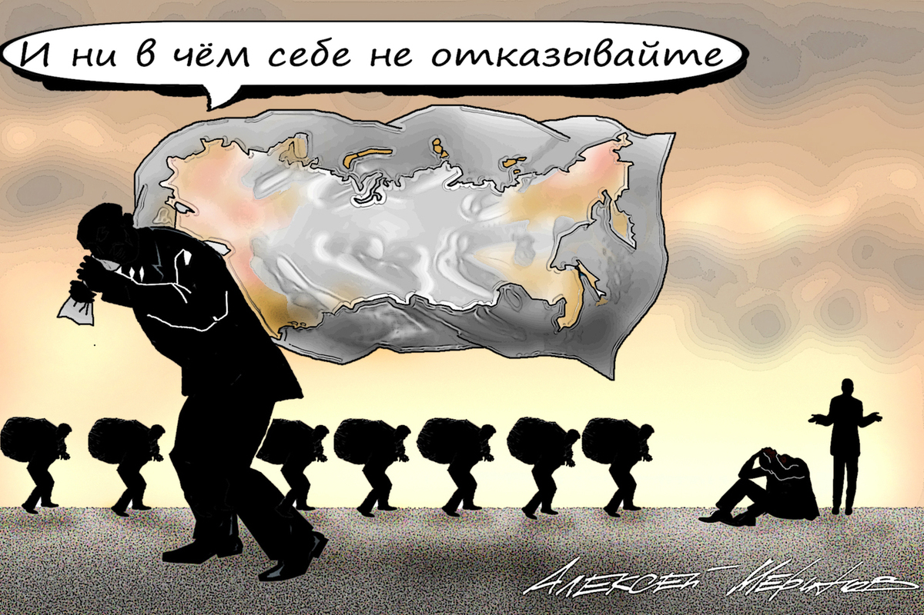
Husayn Boyqaroning voizi Husayn Voiz Koshifiy o‘zining “Axloqi muhsiniy” asarida shohzodaga nasihat tariqasida quyidagi pandni bergan edi:
“Ummollardan (ish yurituvchi amaldorlar) pora olishdan ehtiyot bo‘lsin. Bilsinki, to bir kishi boshqalardan pora olmasa, boshqaga pora bermaydi. Agar vazir pora olishga sabab bo‘lsa, pora olishga ruxsat bergan bo‘ladi. Pora berish va pora olish haromdir. Va pora olgan pora bergandan yomonroq bo‘ladi, chunki oluvchi beruvchi oldida zabun bo‘ladi”.

Slide 9

Korrupsiyaning quyidagi to‘rt asosiy sababini keltirish odat tusiga kirdi:
1. Shaxsiy sabablar. Korrupsiya “yomon” hodisa, u yaxshi ta’lim-tarbiya ko‘rmaslik va kam maosh oladigan amaldorlarning nokasligi oqibatida paydo bo‘ladi.
2. Institutsional sabablar. Bunda boshqaruvning kuchsizligi asosiy omil sanaladi. Masalan, kadrlar tayyorlash, hisobga olish va nazorat qilishning samarasizligi, mansabdorlarni yollashning osonligi va ularni oson ishdan haydash, ularda uzoq vaqt mansabda turishga ishonchsizlik paydo bo‘lishi kabilar korrupsiyani rag‘batlantiruvchi omillardir.
3. Tizimiy sabablar. Hukumat ba’zan jamiyatning shunday talablariga duch keladiki, ularni bajarishning rasmiy tartiblari hali aniq ishlanmagan bo‘ladi yoxud ular ko‘p miqdorda mablag‘ talab etadi va aksar holda uzoq muddatlarga cho‘ziladi. Shunday holatlarda korrupsiyaga to‘g‘ridan-to‘g‘ri va qisqa yo‘llar ochiladi.
4. Ko‘p tomonlama sabablar. Ba’zan davlat rahbariyatining o‘ziga xos xulqi tufayli davlat boshqaruvida hal qiluvchilik rolini “shaxsiy” omillar bajaradi. Bunday sharoitda davlat mansablariga ishonchga sazovor odamlar tayinlangan taqdirda ham institutsional va tizimga oid muammolar sabab korrupsiya ko‘payadi.

Slide 10


Jahon miqyosida korrupsiyaga qarshi kurashish bo‘yicha eng asosiy xalqaro huquqiy hujjatlar:
BMTning “Korrupsiyaga qarshi kurashish konvensiyasi”;
Yevropa Ittifoqining “Korrupsiya uchun jinoiy javobgarlik to‘g‘risidagi Konvensiyasi”;
Yevropa Ittifoqining “Korrupsiya uchun fuqaroviy javobgarlik to‘g‘risida”gi Konvensiyasi;
Mustaqil Davlatlar Hamdo‘stligi doirasida “Korrupsiyaga qarshi siyosatning qonunchilik asoslari to‘g‘risida”gi model qonuni;
5) “Osiyo Taraqqiyot Banki va Yevropa Tiklanish va Taraqqiyot Banki Osiyo va Tinch okeani korrupsiyaga qarshi harakat dasturi”.

Slide 11
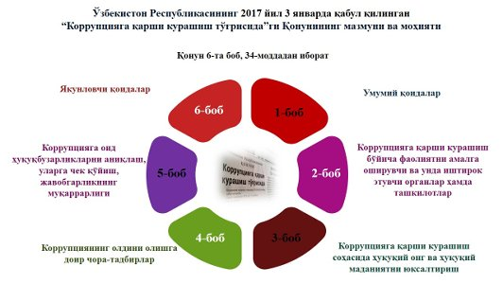

Slide 12


O‘zbekiston Respublikasi Jinoyat Kodeksining “Korrupsiya bilan bog‘liq jinoyatlar”ni nazarda tutuvchi moddalari:
1. O‘zlashtirish yoki rastrata yo‘li bilan talon-taroj qilish (167-modda);
2. Soxta tadbirkorlik (179-modda);
3. Soxta bankrotlik (180-modda);
4. Bojxona to‘g‘risdagi qonun hujjatlarini buzish (182-modda);
5. Soliqlar yoki boshqa majburiy to‘lovlarni to‘lashdan bo‘yin tovlash (184-modda);
6. Hokimiyat yoki mansab vakolatini suiste‘mol qilish (205-modda);
7. Hokimiyat yoki mansab vakolatidan chetga chiqish (206-modda);
8. Mansab soxtakorligi (209-modda);
9. Pora olish (210-modda);
10. Pora berish (211-modda);
11. Pora olish-berishda vositachilik qilish (212-modda);
12. Tovlamachilik yo‘li bilan haq berishni talab qilish (214-modda);
13. Jinoiy faoliyatidan olingnan daromadlarni legallashtirish (243-modda);
14. Kontrabanda (246-modda).

Slide 13
Коррупцияга қарши курашиш агентлигининг ҳафталик фаолияти дайджести (26-30 апрель кунлари):
▪️ 26 апрель - Бухоро давлат тиббиёт институтида ўтказилган ўрганишлар натижалари эълон қилинди
Батафсил: https://bit.ly/3u5RFO5
▪️26 апрель - Бандлик ва меҳнат муносабатлари вазирлигида “Аниқланаётган коррупцион ҳолатлар, уларнинг сабаблари ва содир этилишига имкон берувчи шарт-шароитлар” мавзусида бўлиб ўтган тадбирда Агентлик ходимлари иштирок этди
Батафсил: https://bit.ly/2RdsCu6
▪️26 апрель - Халқаро ҳамкорлар билан онлайн-учрашув бўлиб ўтди
Батафсил: https://bit.ly/331OmM5
▪️27 апрель - БМТнинг коррупцияга қарши конвенцияси обзорини ташкил этиш бўйича семинар ўтказилди
Батафсил: https://bit.ly/32WlkNV

Slide 14
▪️30 апрель - Қашқадарё вилоятида бюджет маблағларининг самарали сарфланиши бўйича танқидий йиғилиш бўлиб ўтди
Батафсил: https://bit.ly/3ueVFMk
▪️30 апрель - Давлат фуқаролик хизматини 2030 йилгача ривожлантириш стратегияси лойиҳасини муҳокама қилиш мақсадида ўтказилган халқаро семинарда Агентлик директори Акмал Бурханов кириш сўзи билан иштирок этди
Батафсил: https://bit.ly/3360onG
▪️30 апрель -Агентлик директори жисмоний ва юридик шахслар вакилларини қабул қилди
Батафсил: https://bit.ly/3vspMQy
▪️Ҳафта давомида Агентликка жисмоний ва юридик шахсларнинг 123 та мурожаатлари, шунингдек 155 та хат-ҳужжатлар келиб тушди
Батафсил: https://bit.ly/2QkuSzF

